Slide 1
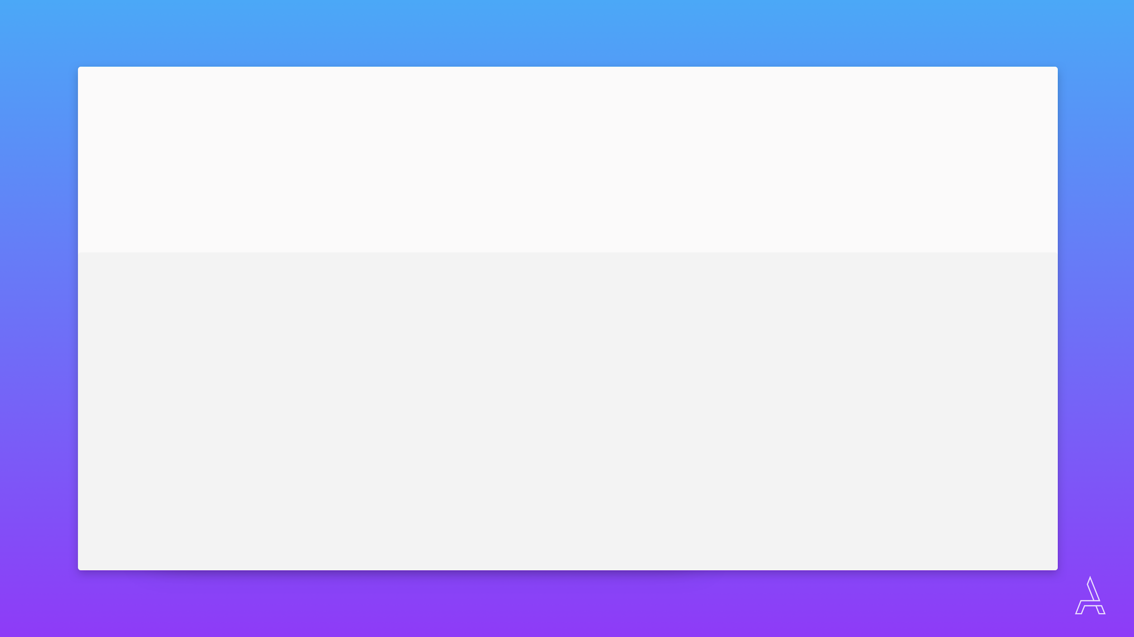
D E S A R R O L L O W E B F U L L S T A C K
JavaScript
DWFS - COR

Slide 2

Programa informático
Un programa informático o programa de computadora es un tipo de software, el cual se encarga de realizar una tarea específica, que sigue una secuencia de instrucciones escritas.
El programa tiene un formato ejecutable que la computadora puede utilizar directamente para realizar las instrucciones.
Lo escribimos en un lenguaje formal, que sirve para poder expresarle a la computadora qué es lo que esperamos que realice.

Slide 3
Programa informático
Los programas informáticos, entre otras cosas, son procesos que se encargan de la toma de decisiones.
Podemos visualizar la parte lógica de un programa mediante un diagrama de flujo, que nos muestran de forma gráfica como es la lógica que aplica un programa informático.
A esto se lo conoce como “lógica de negocio” o “reglas de negocio”.

Slide 4
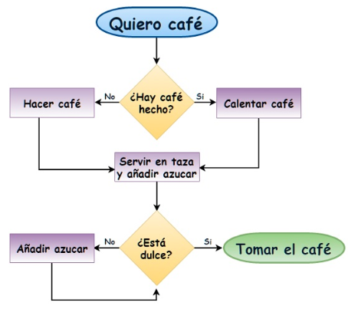
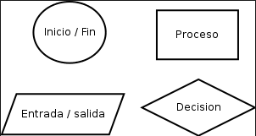
Diagramas de flujo
Elementos de un diagrama

Slide 5
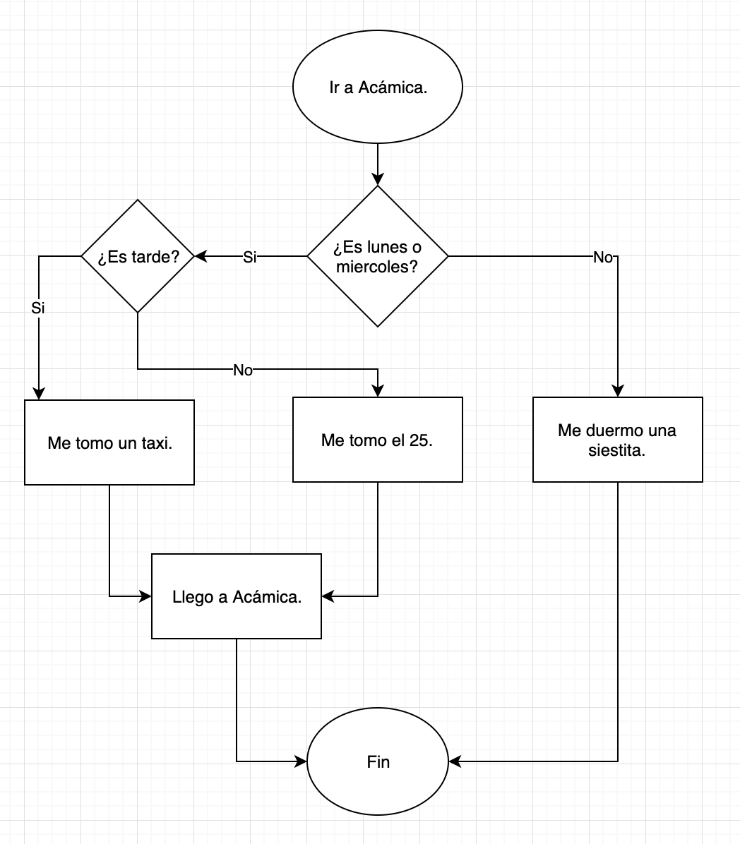
Ejemplo

Slide 6
Niveles de lenguajes
Bajo Nivel: Los lenguajes más próximos a la arquitectura hardware.
Alto Nivel: Son aquellos que se encuentran más cercanos al lenguaje natural que al lenguaje máquina. Estos lenguajes permiten al programador olvidarse por completo del funcionamiento interno de la máquina. Tan solo necesitan un ‘traductor’ que entiendan el código fuente.

Slide 7
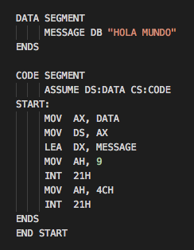
Lenguajes de bajo nivel
Ejemplo: Assembly

Slide 8
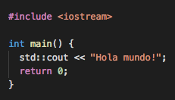
Lenguajes de Alto nivel
Ejemplo: C++

Slide 9
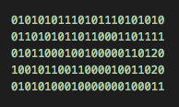
Compilación
ENSAMBLADOR
Lenguaje máquina
Lenguaje de bajo nivel

Slide 10
Compilación
COMPILADOR
Lenguaje de alto nivel
Lenguaje máquina

Slide 11
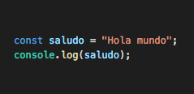
Interpretación (JavaScript)
INTERPRETE
Lenguaje de alto nivel interpretado
Lenguaje máquina
V8

Slide 12


Introducción a JavaScript
En caso de usar una foto particular,

Slide 13
JavaScript
Es un lenguaje interpretado, tipado débil que permite correr en el navegador (client-side) y servidores (server-side) y permitiendo generar interacciones e interfaces complejas en nuestros proyectos web con un sólo lenguaje.
Desde el 2012, todos los navegadores modernos soportan completamente ECMAScript 5.1, una versión de JavaScript.
Su uso en aplicaciones externas a la web, por ejemplo en documentos PDF, aplicaciones de escritorio (mayoritariamente widgets) es también significativo.

Slide 14
La sintaxis de JavaScript
No se tienen en cuenta los espacios y líneas en blanco: el intérprete de JavaScript ignora cualquier espacio en blanco sobrante.
Se distinguen las mayúsculas y minúsculas
No se define el tipo de las variables: al crear una variable, no es necesario indicar el tipo de dato que almacenará. De esta forma, una misma variable puede almacenar diferentes tipos de datos durante la ejecución.
No es necesario terminar cada sentencia con el carácter de punto y coma (;): en la mayoría de lenguajes de programación, es obligatorio terminar cada sentencia con el carácter ;. Aunque JavaScript no obliga a hacerlo, es conveniente hacerlo.
Se pueden incluir comentarios: los comentarios se utilizan para añadir información en el código fuente del programa, los mismos no se ejecutan.

Slide 15
Cómo incluímos JavaScript en nuestra página
En caso de usar una foto particular,

Slide 16
Embebido en nuestra página
Usando la etiqueta <script> en el body del documento.
<script>
alert("Hola mundo!");
</script>

Slide 17
Desde un archivo externo
Usando la etiqueta <script> en el head del documento.
<script src="programa.js"></script>

Slide 18
Mi primer código JS
Mostrar un mensaje en el navegador
// A continuación se muestra un mensaje
alert("Hola mundo!");
/* A continuación se muestra un mensaje
multilinea, son muy útiles para mejorar
la legibilidad de comentarios largos */
alert("Hola mundo!");

Slide 19
Variables
En caso de usar una foto particular,

Slide 20
Definición
Las variables son contenedores para el almacenamiento de valores de datos.

Slide 21
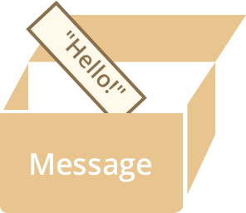
Hola
4
true
function()
saludo
dias
tieneHijos
sumar

Slide 22
Variables
Donde guardamos datos internos de nuestro programa.
“Viven” durante el tiempo que nuestro programa corre.
var saludo = 'Hola mundo';
alert(saludo);

Slide 23
Variables
Podemos sobreescribirlas.
var saldo = 300;
saldo = 1000;

Slide 24
Variables
Podemos guardar números, texto y cosas más complejas.
var saludo = '¡Hola mundo!';
var mes = 4;
var tieneHijos = true;
var otro = function(){};

Slide 25
Variables
Su nombre no puede tener ñ, tildes ni empezar con números.
var 1saludo = "Hola mundo!";
var día = 2019;
var año = 2019;

Slide 26
Variables convención de nombrado (JS)
Siempre se comienza con letra minúscula.
Si el nombre está compuesto por dos o más palabras se usa el formato camelCase.
var saludoLargo = "Hola a todas las personas del mundo!";
var saludoMasLargo = "Hola a todas las personas del mundo que me conocen!";

Slide 27
Operaciones aritméticas
Todas las operaciones aritméticas se pueden realizar en javascript
var suma = 1 + 2;
var resta = 2 - 1;
var multiplicacion = 2 * 3;
var division = 4 / 2;
var modulo = 4 % 2;

Slide 28
Asignación de variables
Las variables transportan sus valores.
var x = 3;
var y = 2;
var resultado1 = x + y;
var resultado2 = y - 3;

Slide 29
Operadores de asignación
Las variables transportan sus valores.
var x = 3;
var y = 2;
x += y; // Resultado: 5
x -= y; // Resultado: 1
x *= y; // Resultado: 6
x %= y; // Resultado: 1
x = x + y;

Slide 30
Nuevos tipos de variables (ECMAScript 6)
En caso de usar una foto particular,

Slide 31
Nuevos tipos de variables
Let para variables que su valor va a variar, const para las variables que van a tener un valor constante.
// Alcance de bloque
let numero = 2;
// Alcance de bloque pero además constante
const aceleracionGravitatoria = 9.8;
aceleracionGravitatoria = 10;

Slide 32
Ejercicio: Hacer un programa que almacene en una variable una operación aritmética y muestre el resultado por un alert en el navegador.

Slide 33
Explorando la consola de desarrolladores del navegador
En caso de usar una foto particular,

